Slide 1
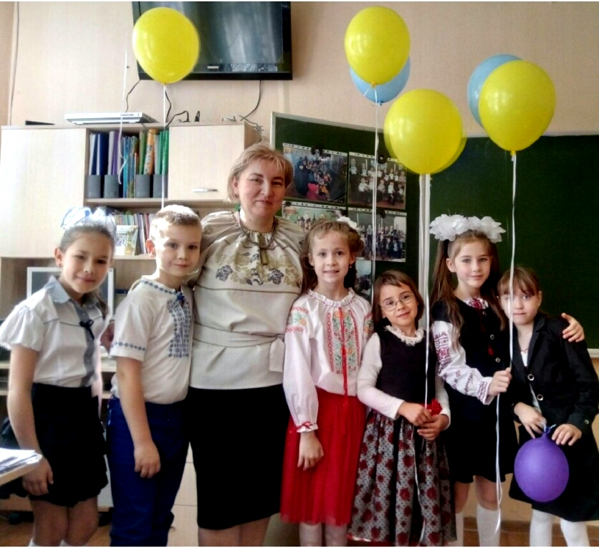

Дякуємо, початкова школо!
4

Slide 2
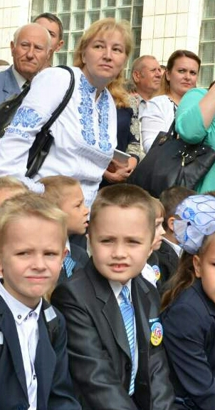
Сонце водить вересень У шкільнім дворі. Ти всміхнулась весело Милій дітворі.
Оченята сірії, Карі й голубі Глянули й повірили Сонцю і тобі.

Slide 3
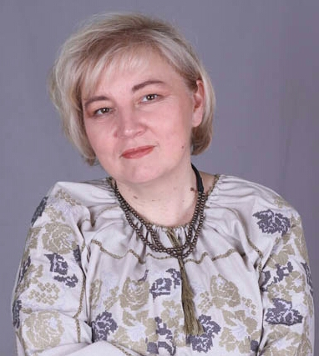
Наче сизі журавлята, — Першокласники малі. Треба вчити їх крилато, Щоб росли, мов журавлі.
Треба мрії розгадати Гордих, радісних, сумних… Перша вчителька, як мати, Як журавочка для них.

Slide 4
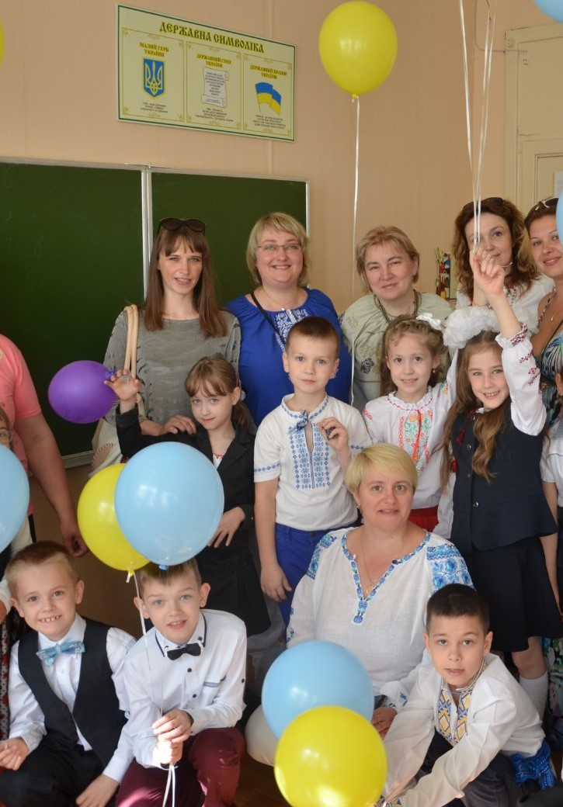
Є свій дім у кожного, Є своя рідня. Не на тебе схожі всі, А твоя сім’я.
За шкільною партою Ти — зоря їх знань. В кожного з них мама є, Ти ж для всіх одна.

Slide 5
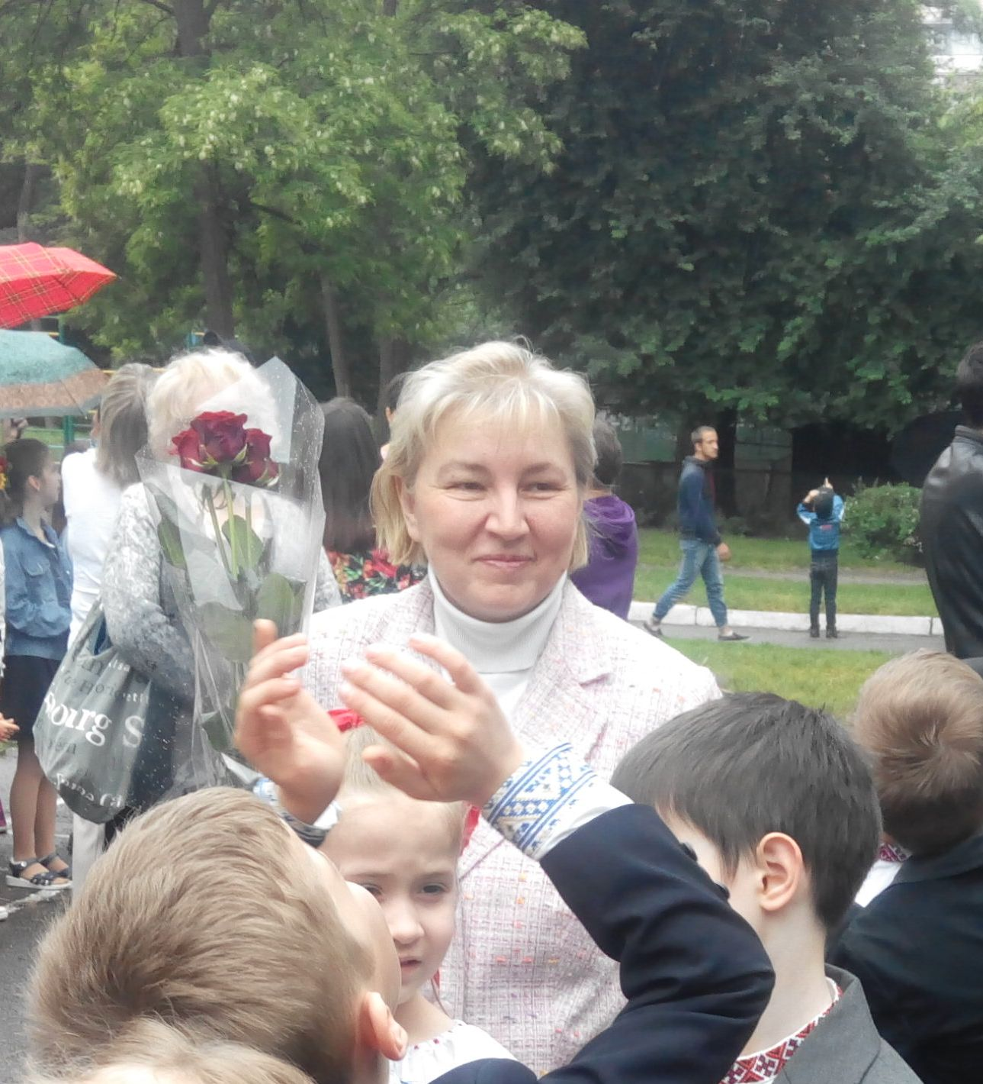
Хоч до травня з осені — Через січень шлях. Та стають дорослими Діти на очах.

Slide 6
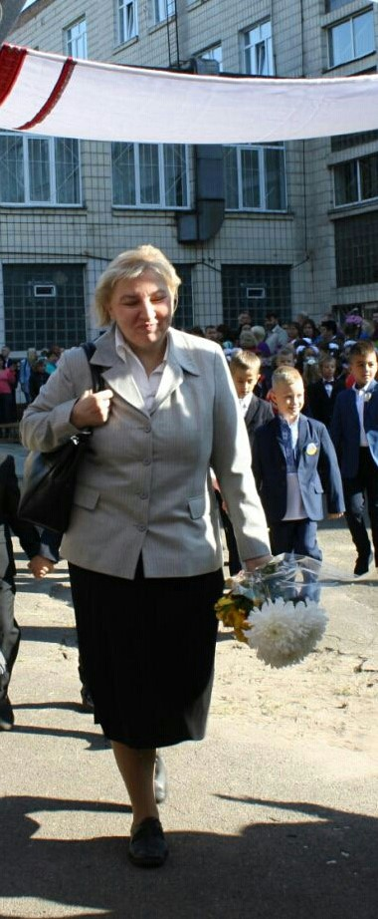
Так схожа на матусю учителька моя, Така ж привітна і така ласкава, Я жити в неї вчуся, горнусь до неї я, Вона країни знань зоря яскрава!

Slide 7
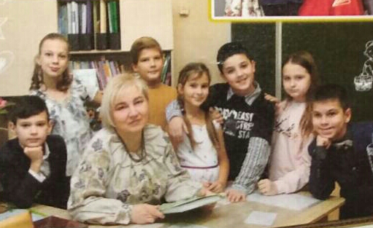
І світить нам, і гріє, і розуму навча, Ми всі її любов’ю обігріті, І хлопчик неслухняний, і лагідне дівча — Бо ми для неї найдорожчі в світі.

Slide 8
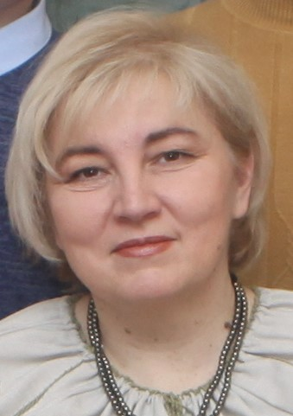
Спасибі Вам, рідна Тетяно Володимирівно, за серце золоте, За мудрість, за турботу і терпіння, Посіяне Вами любов’ю проросте, Бо сходи ті із доброго насіння.
4 – Б клас

